Slide 1
Типы воздушных масс на территории россии. Атмосферные фронты. Циклоны и антициклоны.

Slide 2

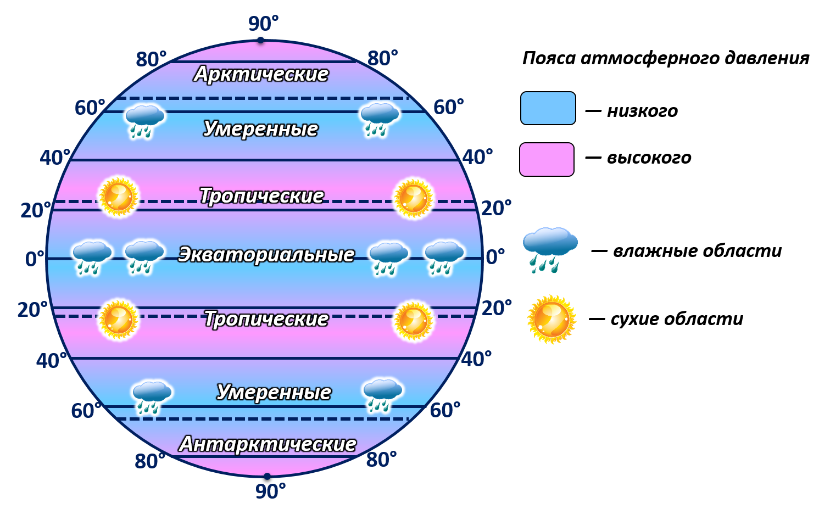
ВОЗДУШНЫЕ МАССЫ – огромные объемы воздуха в тропосфере, обладающие определенными свойствами (температура, влажность), которые зависят от местности и формирования.
Типы воздушных масс

Slide 3
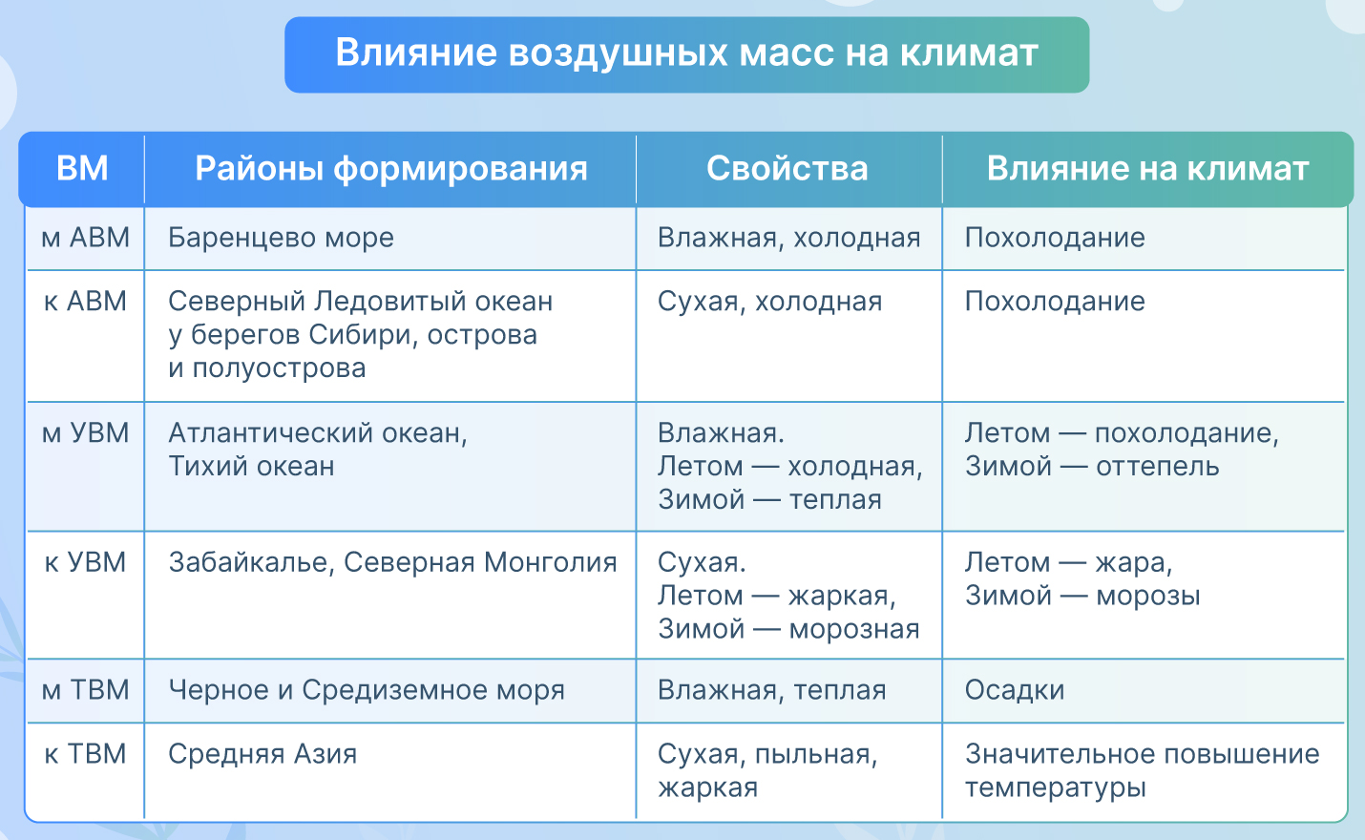

Slide 4
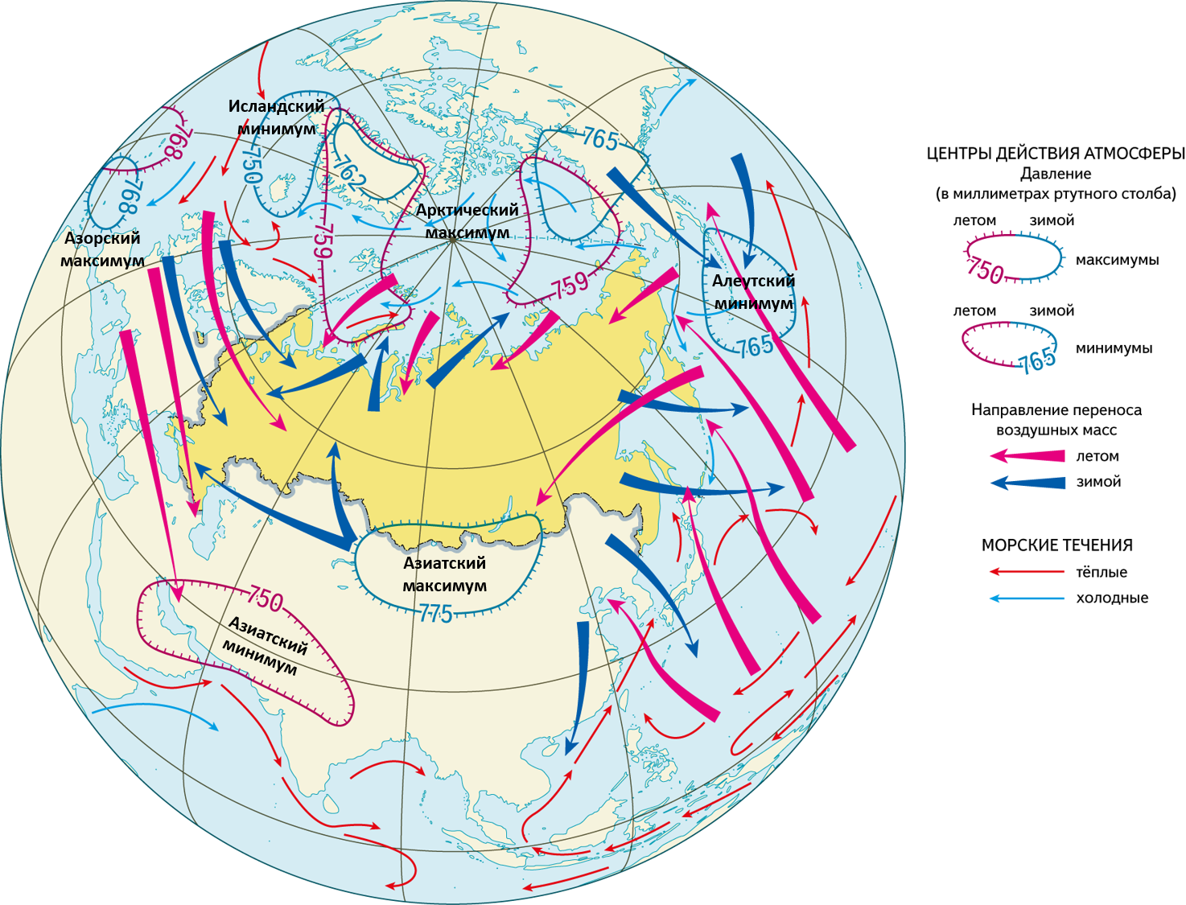
ЦИРКУЛЯЦИЯ АТМОСФЕРЫ

Slide 5
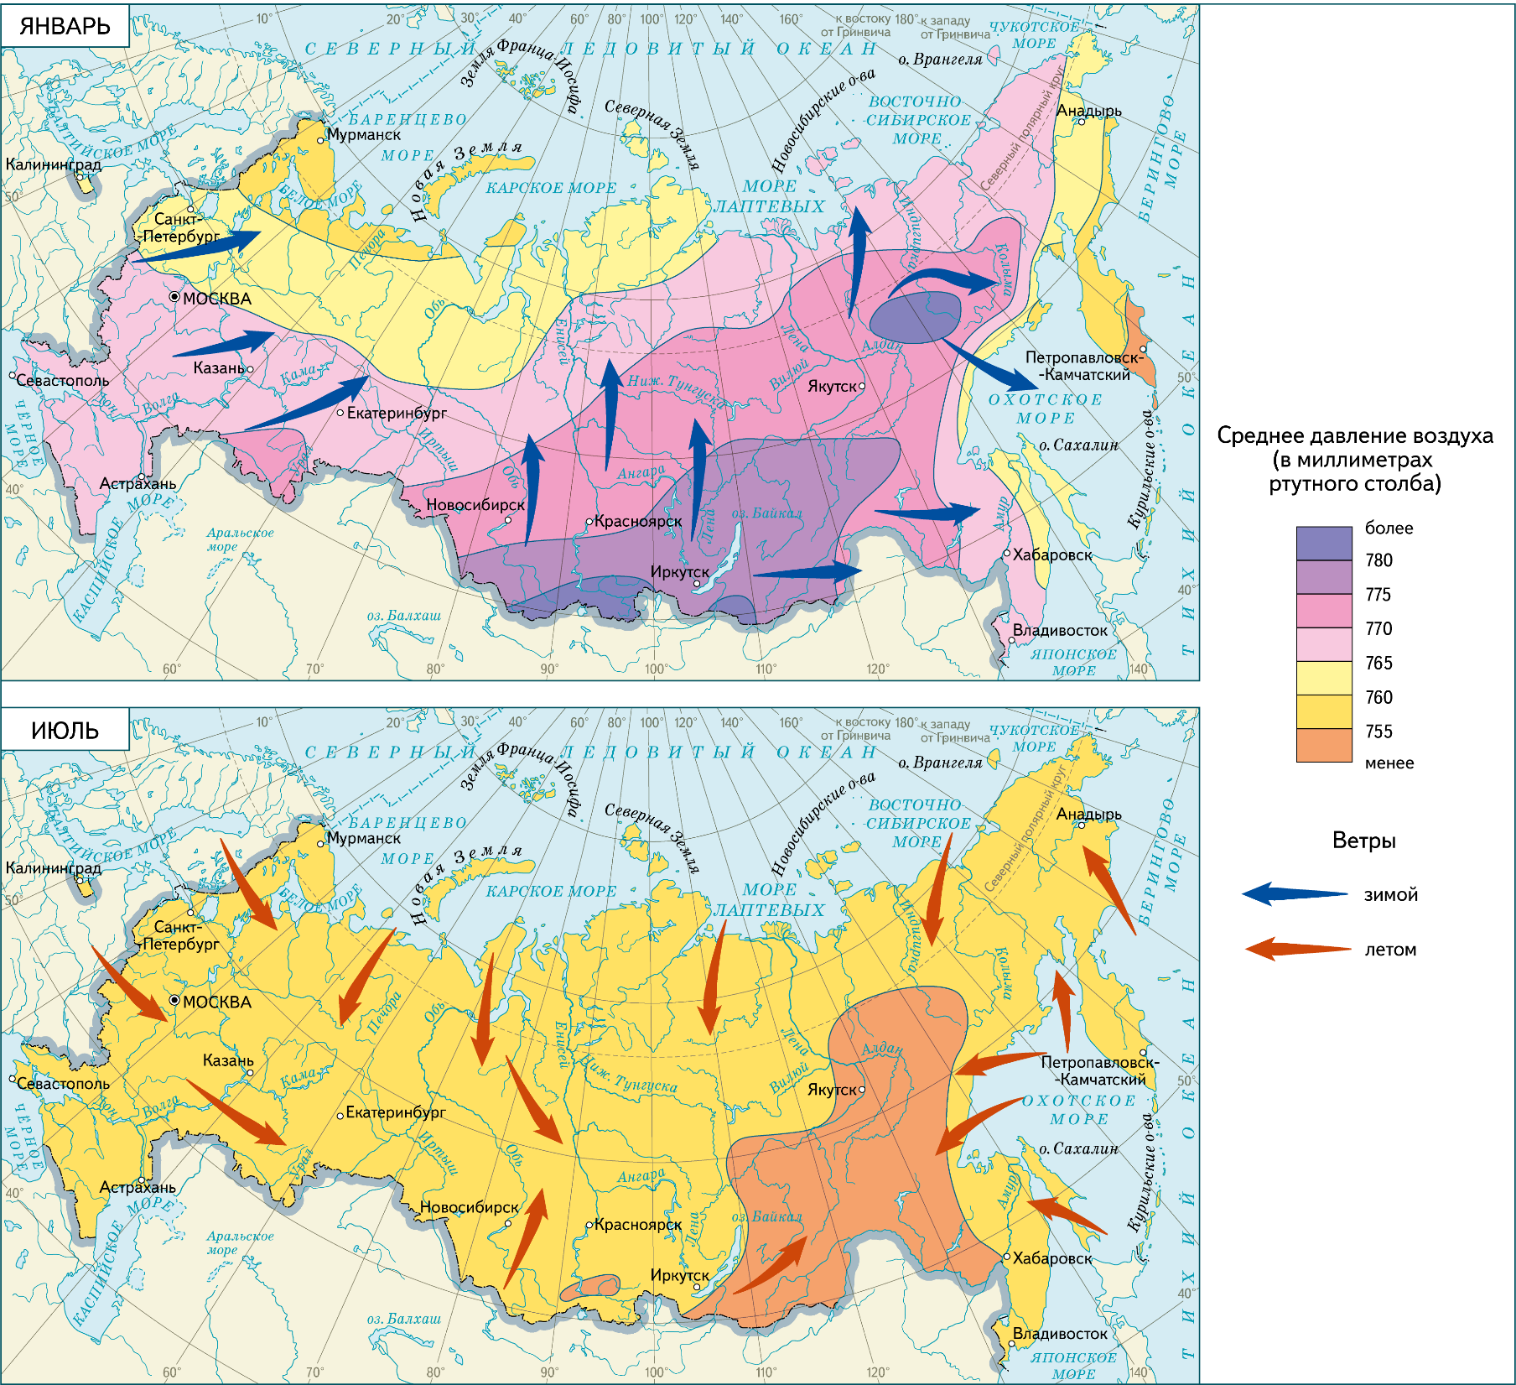
Атмосферное давление и ветры

Slide 6
АТМОСФЕРНЫЙ ФРОНТ – переходная зона между воздушными массами, обладающими разными свойствами (температура, давление, влажность).
ТЕПЛЫЙ ФРОНТ – граница холодной и теплой воздушных масс , где теплый воздух поднимается по краю холодного воздуха.
ХОЛОДНЫЙ ФРОНТ – граница холодной и теплой воздушных масс, холодный воздух выталкивает теплый наверх, гдк тот охлаждается.

Slide 7
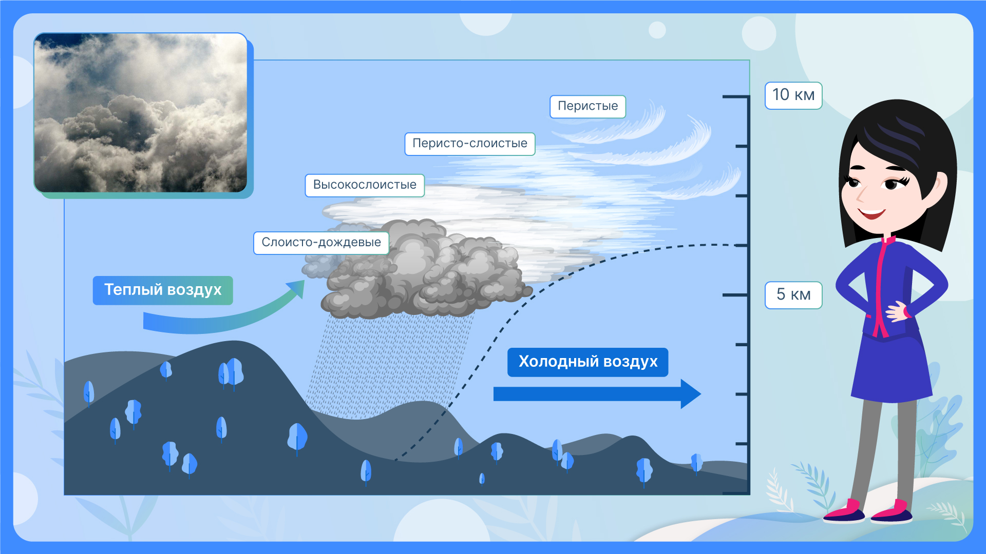
Теплый фронт

Slide 8
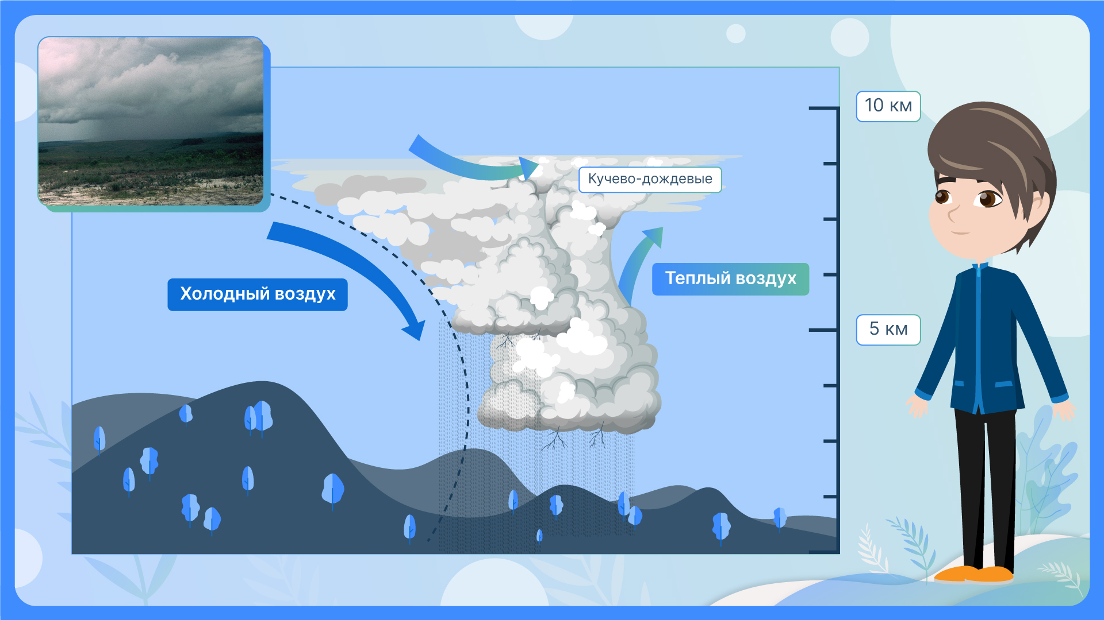
Холодный фронт

Slide 9
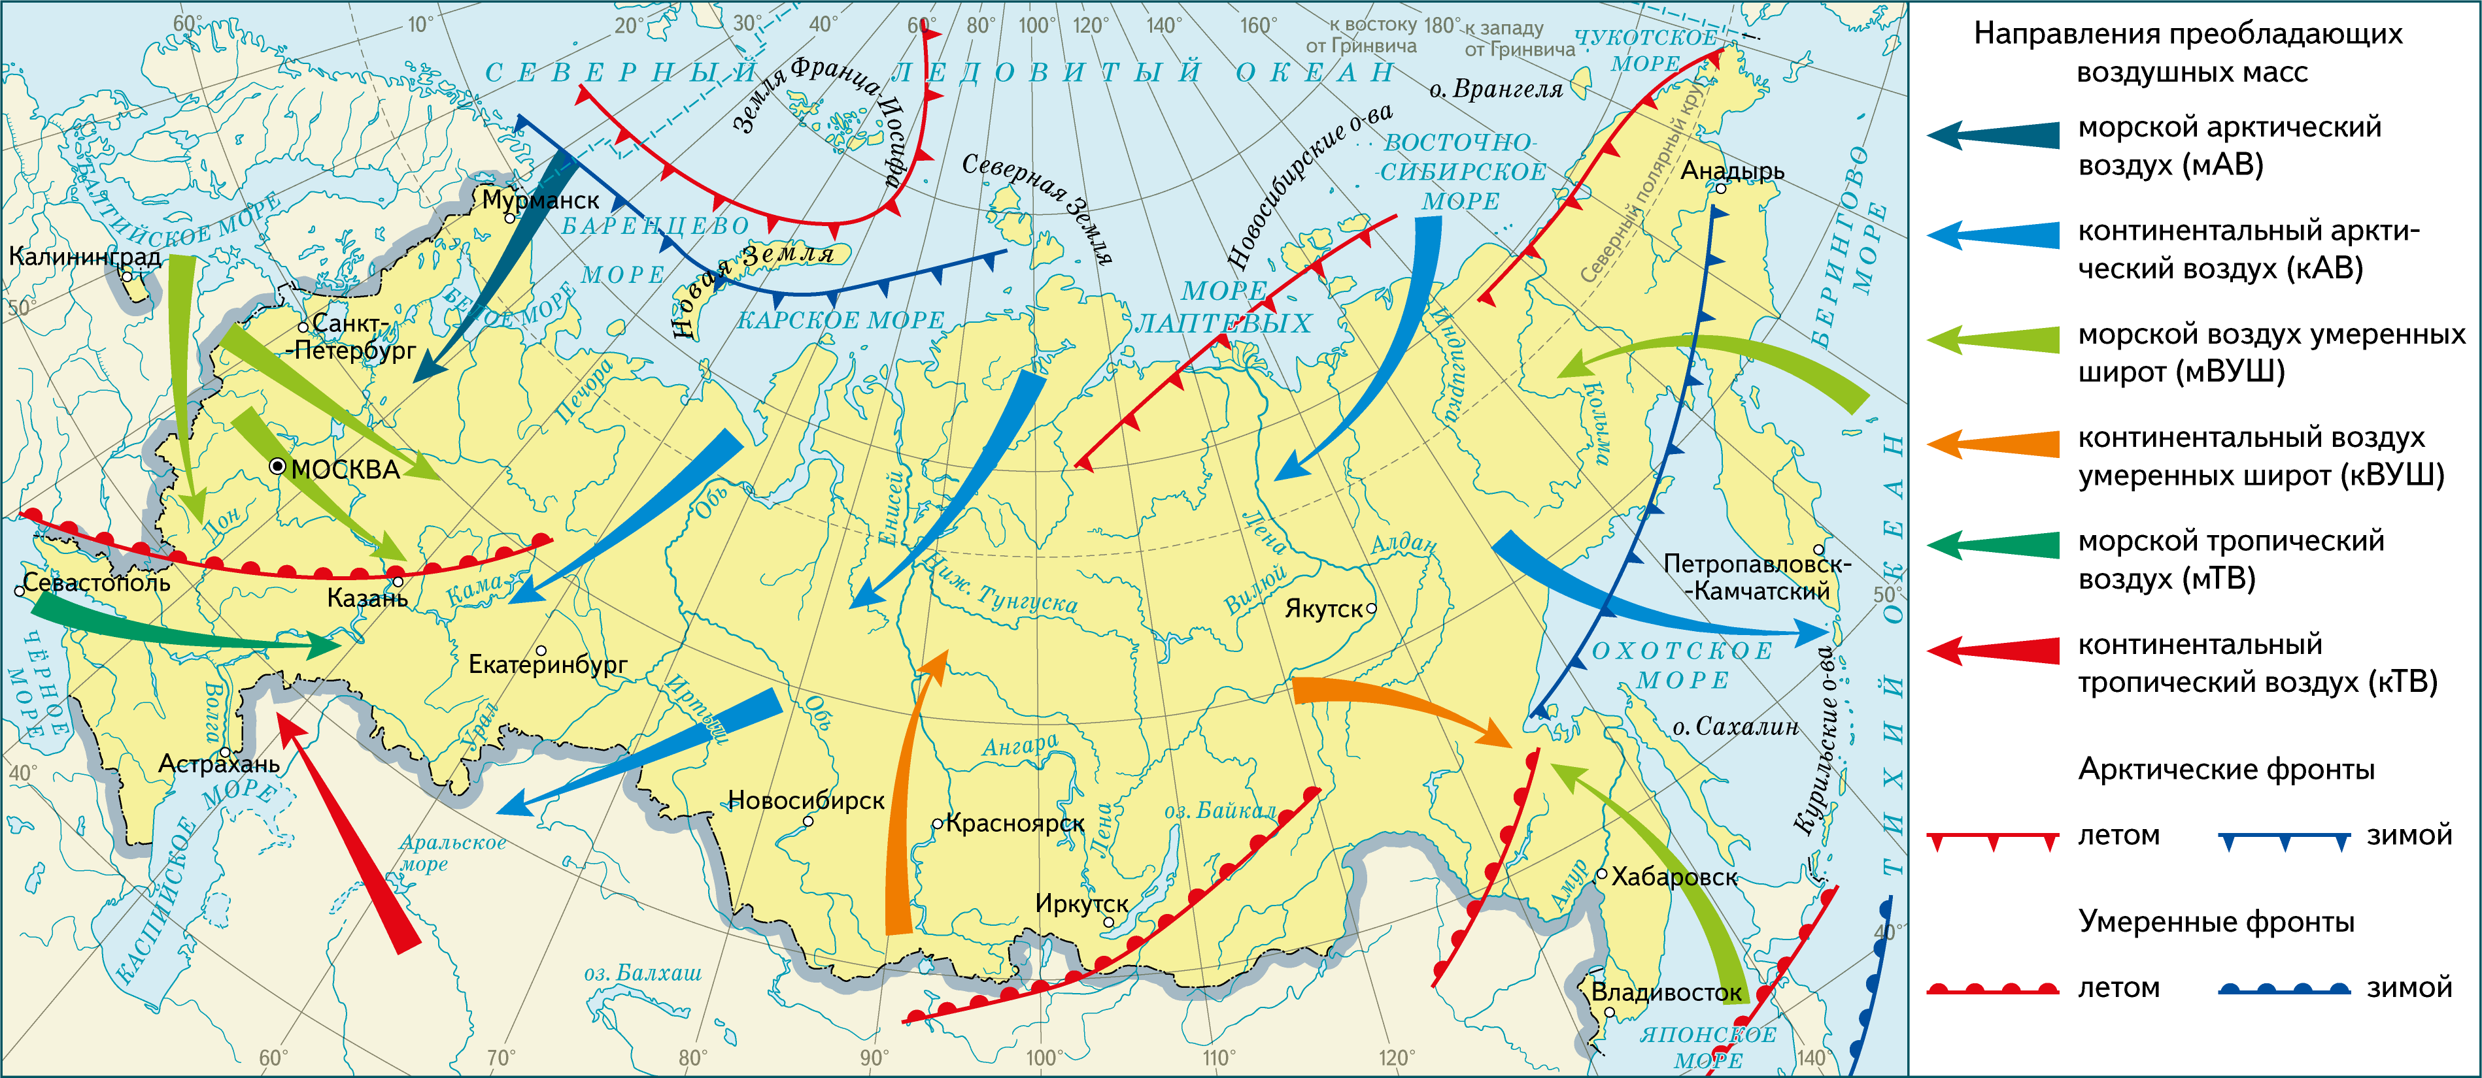
КЛИМАТИЧЕСКИЕ ФРОНТЫ – зоны, отражающие среднее многолетнее положение атмосферных фронтов между основными типами воздушных масс.

Slide 10
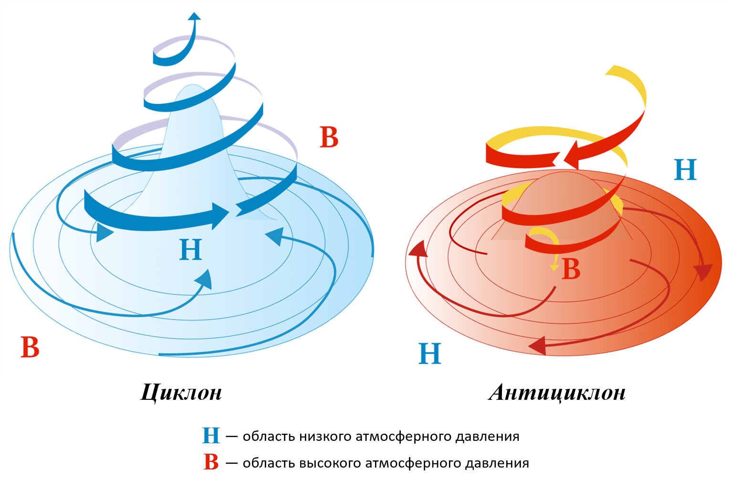

Slide 11
Вопросы для сравнения | Циклон | Антициклон
1.Определение | с.63 | с.105 – синий уч.
2.Атмосферное давление
3.Размеры
4.Скорость перемещения
5.Место возникновения на территории РФ
6. Характерная погода

Slide 12
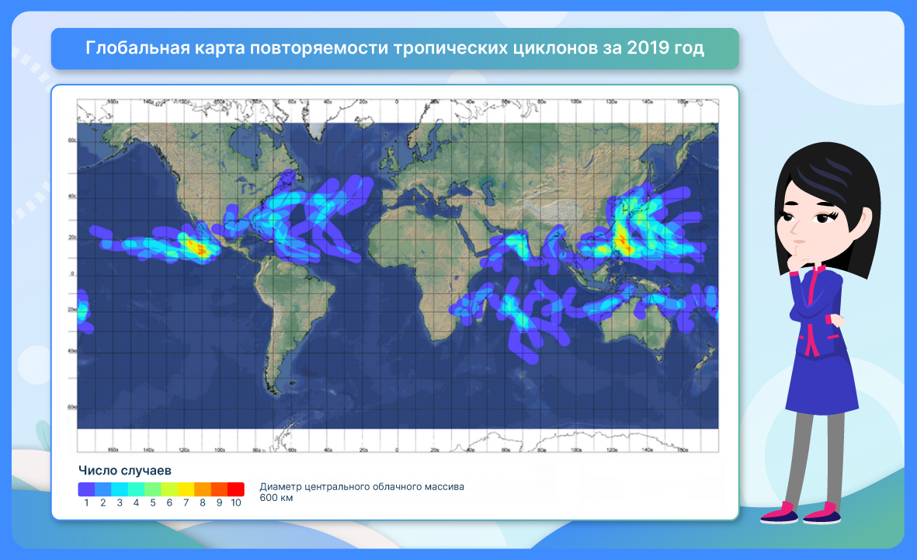

Slide 13
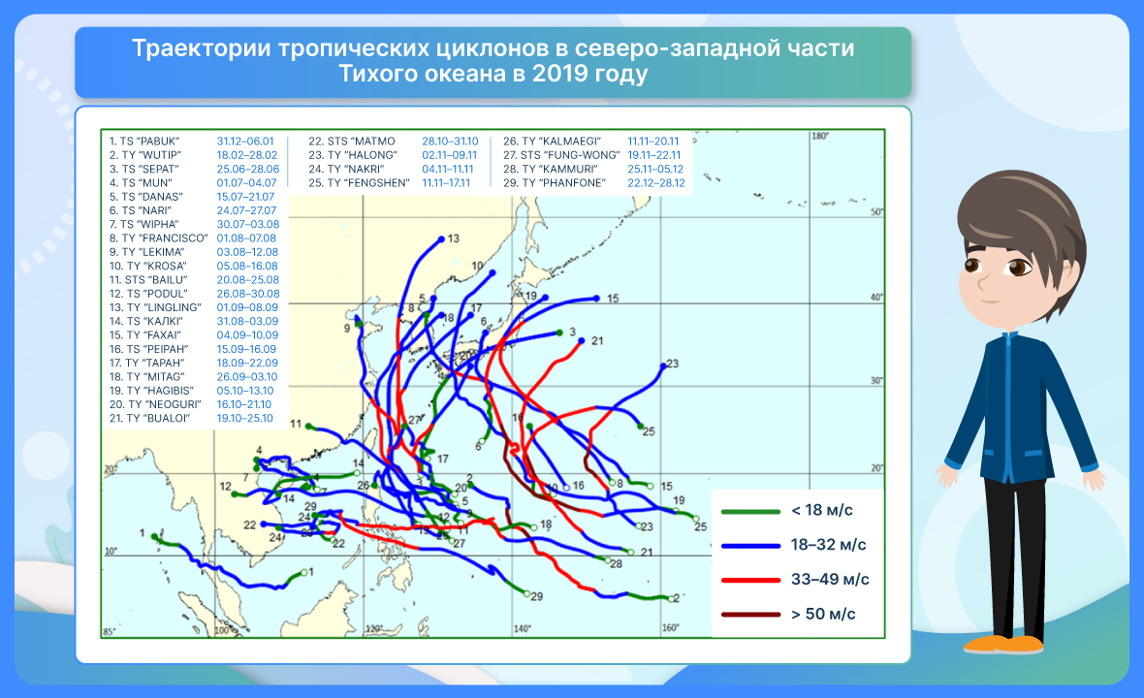

Slide 14
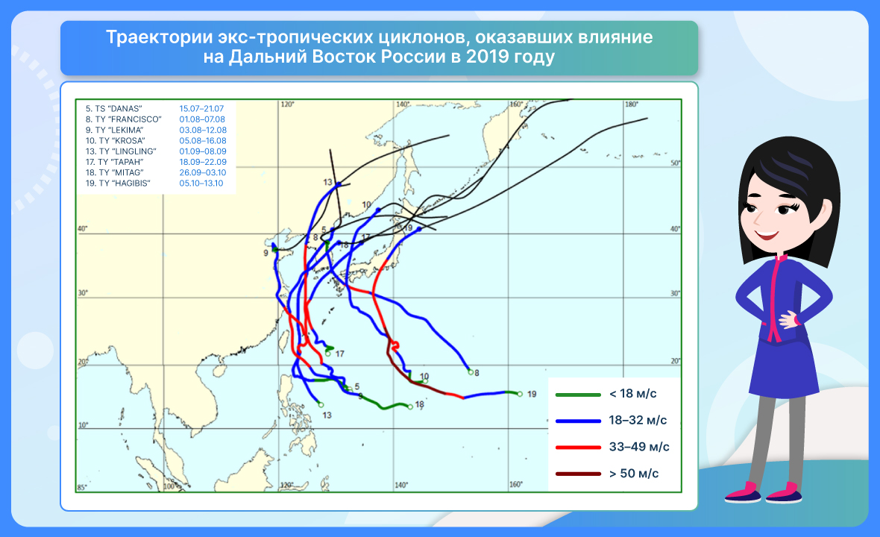

Slide 15
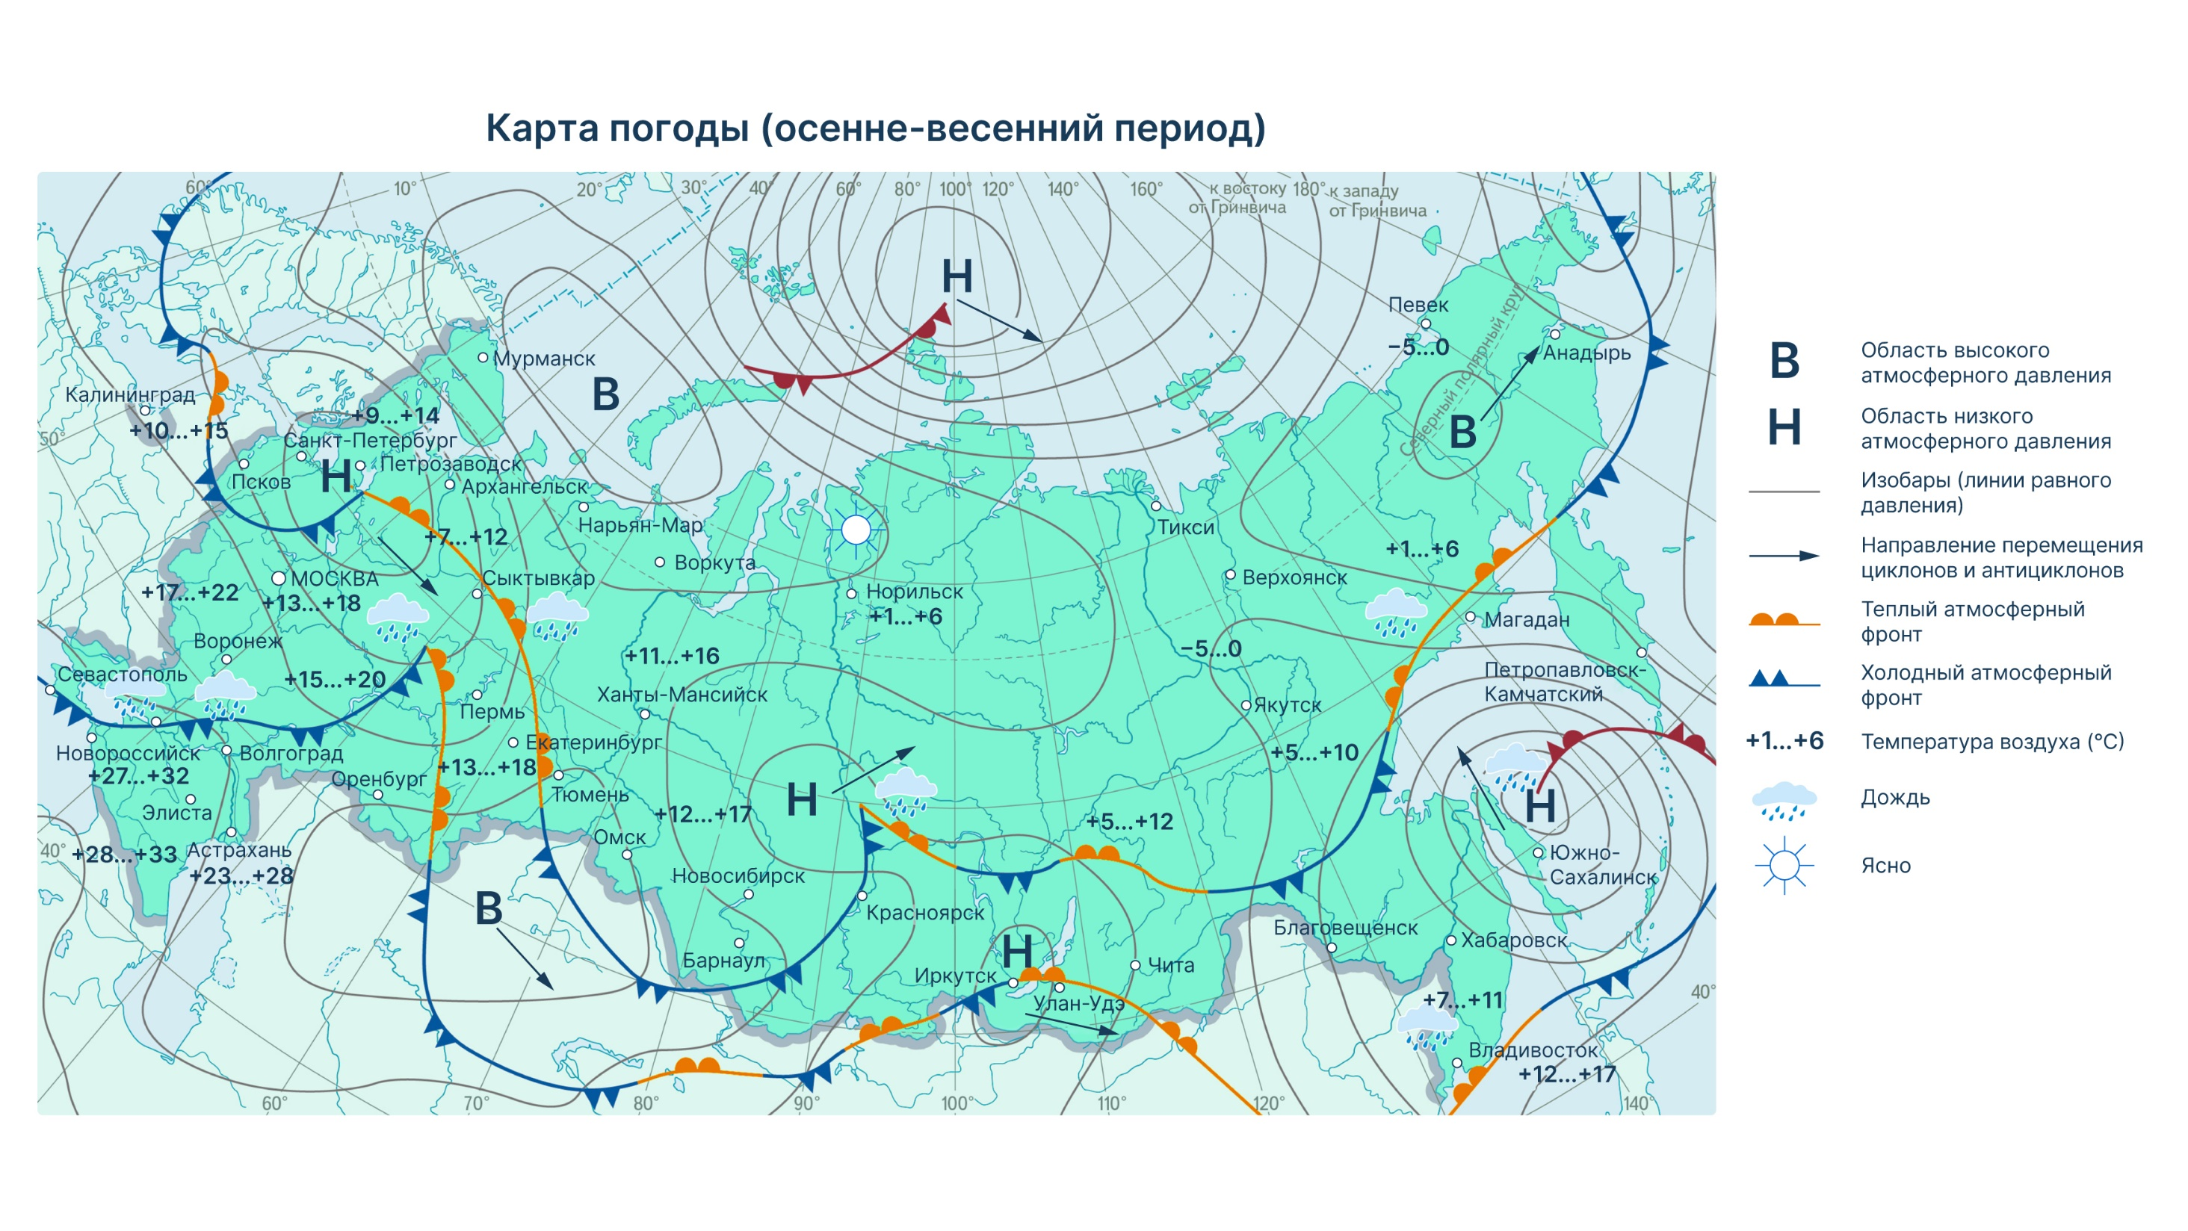

Slide 16
Домашнее задание
Параграф 28 прочитать, выучить записи в тетради

